Slide 1
Goal Trees and Problem Solving: Contributors’ Slides

Slide 2
Термины и основные понятия

Slide 3
Glossary
Problem reduction – сведение одной задачи к другой
Goal tree – дерево решений
Catechism – руководство (чаще всего в форме вопроса и ответа)
Мартиросян

Slide 4
Vocabluary
Symbolic integration – символьное интегрирование
Catechism – катехизис, краткое изложение, свод правил
Problem reduction – редукция проблемы, сведение проблемы к более простым
Skill – навык
Savostin

Slide 5
Глоссарий
Goal tree – дерево целей
Symbolic integration – символьное интегрирование
Calculus - математический анализ
Problem reduction – упрощение задачи
Струянский

Slide 6
Глоссарий
Trig substitution – тригонометрическая подстановка.
Problem reduction – преобразование одной задачи в другую.
Safe/heuristic transformation – надежное/эвристическое преобразование/
Сальников
6

Slide 7
Глоссарий
Сatechism – изложение в форме вопросов и ответов (катехизис).
Goal tree – дерево целей.
Сальников
7

Slide 8
Дерево целей

Slide 9
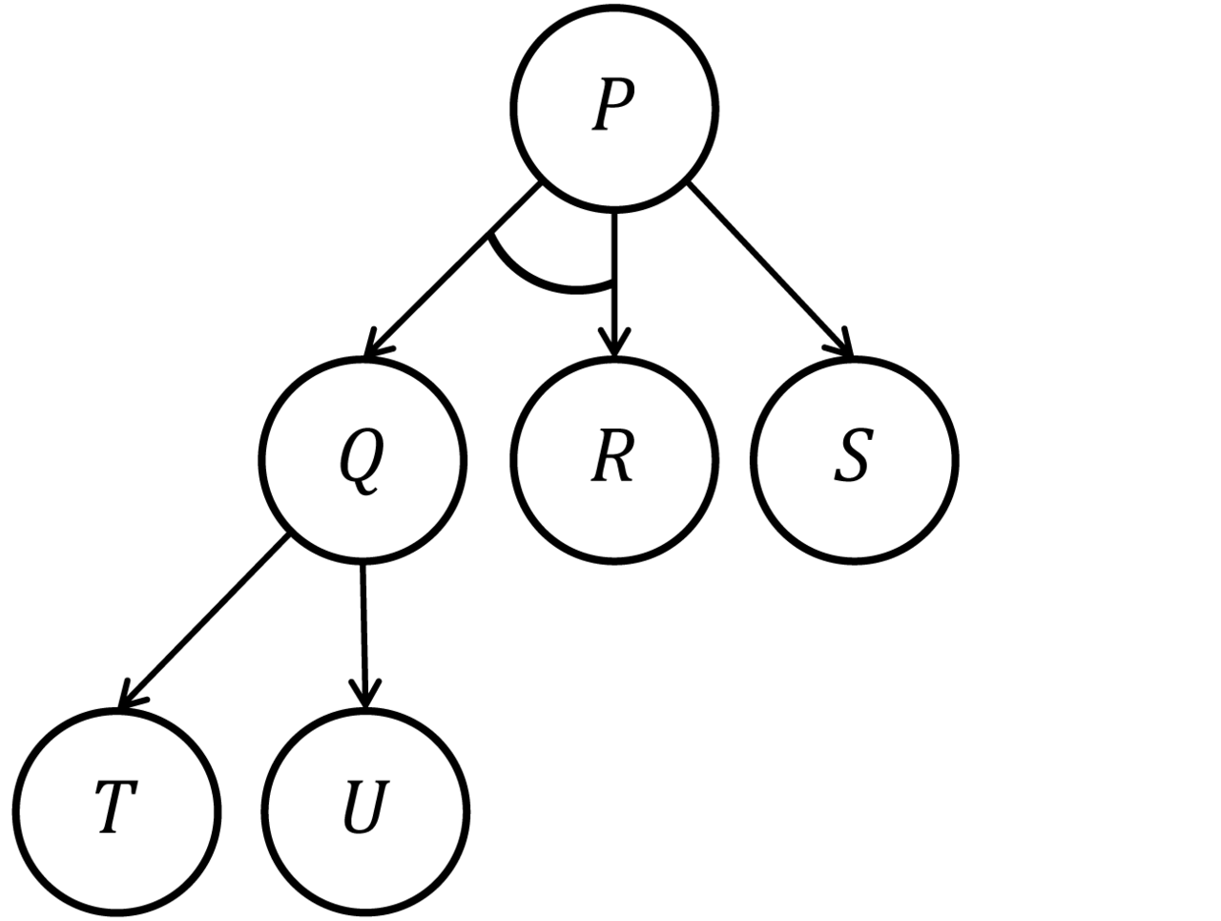
Goal tree (And-or)
And node
Or node
P решается, если решается Q и R
P, если S
Q, если T
Q, если U
Мартиросян

Slide 10
Problem reduction tree
AND
NODE
Problem reduction tree
AND / OR tree
Goal tree
OR
NODE
Михайлишин А.В.

Slide 11
Символьное интегрирование

Slide 12
Символьное интегрирование
Конец
Применить простые правила
Интеграл табличный ?
да
нет
Применить эвристические правила
Выбрать интеграл для решения
Простые правила : вынесение константы, сумма интегралов итд.
Эвристические правила: различные преобразования тригонометрии, замены переменных итд.
Комбинации применения правил образуют дерево возможных решений.
Струянский

Slide 13
Symbolic integration
Apply all safe transforms
Look in table
Done?
Apply heuristic transform
Find problem
Savostin

Slide 14
Symbolic integration
APPLY ALL
SAFE
TRANSFORMS
LOOK IN
TABLE
YES
DONE?
APPLY
HEURISTIC
TRANSFORM
FIND
PROBLEM
NO
Галкина

Slide 15
Processing
Apply heuristic transformations
Find problems
Done
Look in table
Apply all safe transformations
Цзян Лэй

Slide 16
Integral solving algorithm
Apply all safe transformations
Look in table
Done
YES
NO
Apply heuristic transformation
Find problem
Михайлишин А.В.

Slide 17
Программа SAINT
Применить все
безопасные преобразования
Посмотреть в таблице
Готово
Применить эвристические преобразования
Найти проблему
Рой

Slide 18
Slagle's SAINT
Knowledge represented as LISP S-expressions
26 elements in the table of integrals
About 12 safe transformations
About 12 heuristic transformations
Average goal tree depth: 3
Goal tree depth in worst case: 7
Solved 54 out of 56 hardest problems from final quiz
Галкина

Slide 19
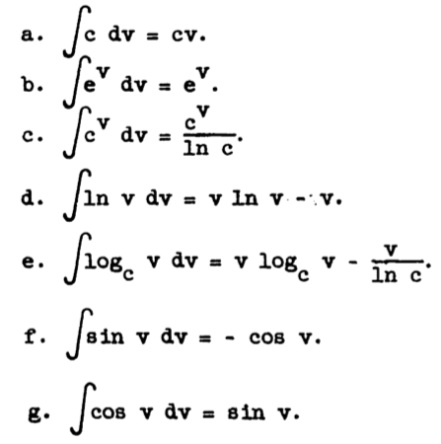
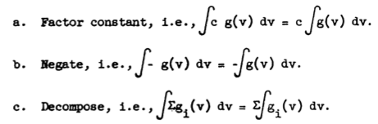


Знания программы SAINT
Таблица интегралов (26)
Безопасные преобразования (12)
Эвристические преобразования (12)
Рой

Slide 20
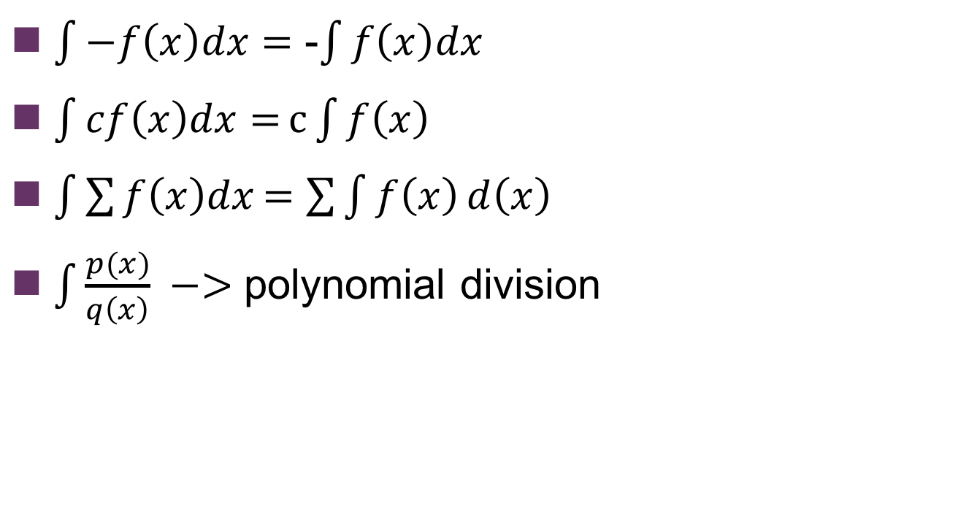
Safe transformation
$\int{−f\left(x\right)dx=}$ -$\int{f\left(x\right)dx}$
$\int{cf\left(x\right)dx=}c\int{f\left(x\right)}$
$\int{\sum{f\left(x\right)dx}\text{=}}$ $\sum{\int{f\left(x\right)}d\left(x\right)}$
$\int{\frac{p(x)}{q\left(x\right)} −>}$ polynomial division
Цзян Лэй

Slide 21




Safe transformations
Divide this two rule because of computer representation
Михайлишин А.В.

Slide 22
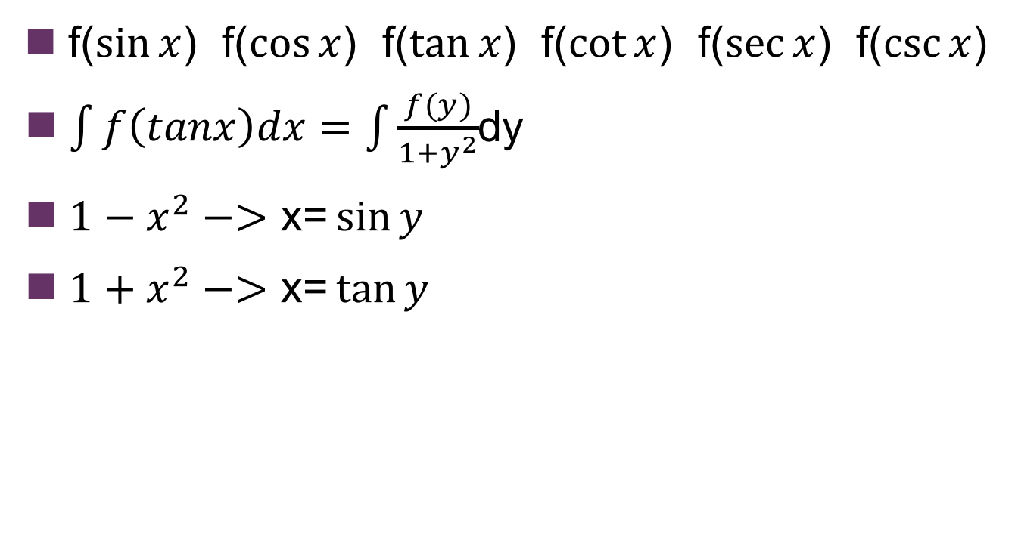
Heuristic transformation
f($\sin{x}$) f($\cos{x}$) f($\tan{x}$) f($\cot{x}$) f($\sec{x}$) f($\csc{x}$)
$\int{f\left(tanx\right)dx}=\int{\frac{f(y)}{1+y^{2}}}$dy
$1−x^{2}−>\text{x}\text{=}\sin{y}$
$1+x^{2}−>\text{x}\text{=}\tan{y}$
Цзян Лэй

Slide 23
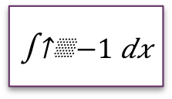
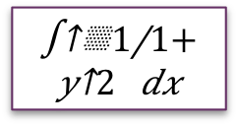
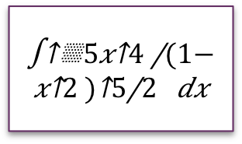
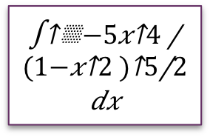
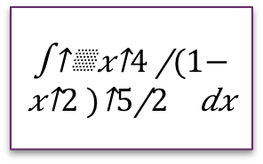
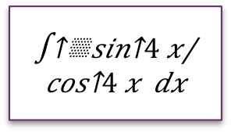
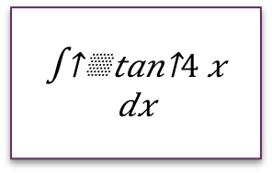
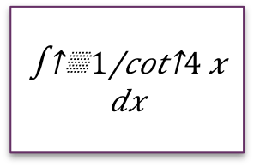
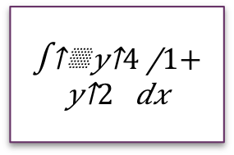
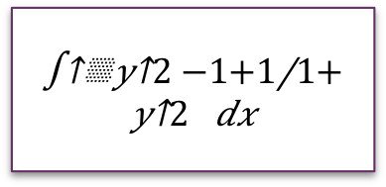
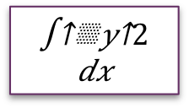
Symbolic integration (Example)
S-safe
H-heuristic
S
S
H
H
H
H
H
H
H
Savostin

Slide 24






И/ИЛИ дерево
Отношение И между целью и хотя бы 2 подцелями означает, что достижение всех подцелей приводит к достижению самой цели
И узел
ИЛИ узел
Отношение ИЛИ между целью и её подцелями означает, что достижение какой-либо одной подцели приводит к достижению самой цели
Рой

Slide 25
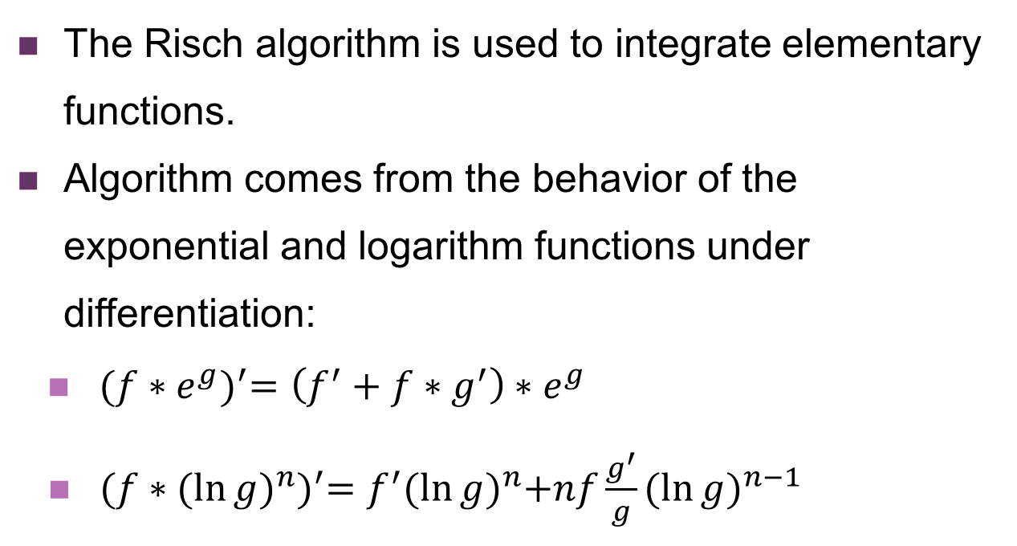
Risch algorithm (AI)
The Risch algorithm is used to integrate elementary functions.
Algorithm comes from the behavior of the exponential and logarithm functions under differentiation:
  ${(f∗e^{g})}^{′}=\left(f^{′}+f∗g^{′}\right)∗e^{g}$
  ${(f∗{(\ln{g})}^{n})}^{′}=f^{′}{(\ln{g})}^{n}+nf\frac{g^{′}}{g}{(\ln{g})}^{n−1}$
Savostin

Slide 26
Вопросы

Slide 27
Q&A
Is a Slagle’s program, in any sense of the word, intelligent?
How many tasks out of 56 did the program solve?
Мартиросян

Slide 28
Question
How can determine which of two, or many algebraic expressions is easiest to integrate?
We can measure depth of functional composition of these algebraic expressions and choose the “shallowest” one.
Цзян Лэй

Slide 29
ВСЕМ БОЛЬШОЕ СПАСИБО!

